Slide 1
第8章作业

Slide 2
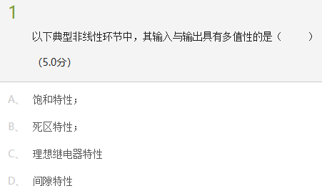
D

Slide 3
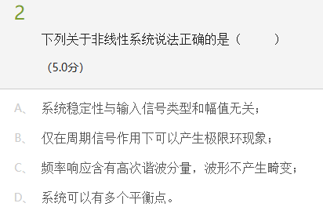
D

Slide 4
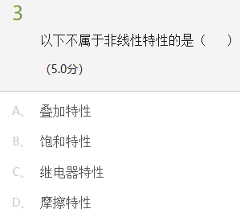
A

Slide 5
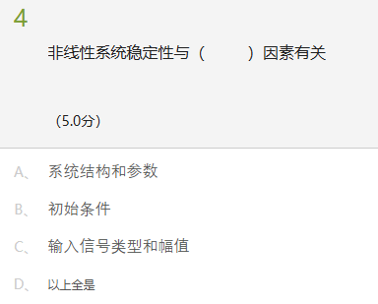
D

Slide 6
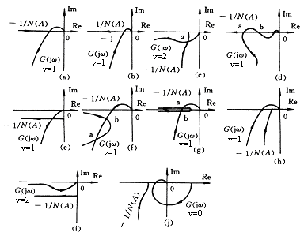
自振点
自振点
自振点
自振点
自振点
自振点
自振点
不稳定
稳定
稳定

Slide 7
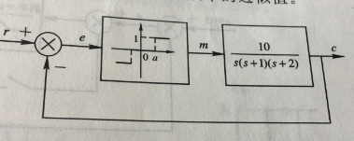

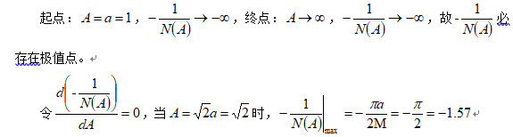
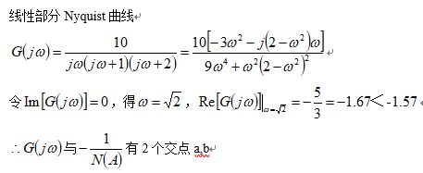
8-3 设系统如图8-30所示，其中继电器非线性特性的a=1，试用描述函数法分析系统是否会出现自持振荡，如存在，试求出系统自持振荡的振幅和频率的近似值。
1. 计算负倒函数，绘制A从0到无穷变化时负倒函数曲线
2. 绘制线性系统开环奈氏曲线

Slide 8
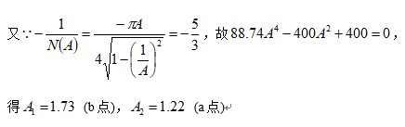
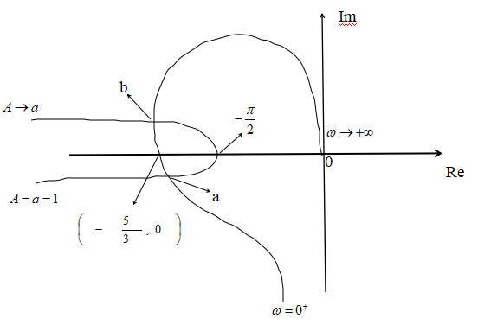
8-3 设系统如图8-30所示，其中继电器非线性特性的a=1，试用描述函数法分析系统是否会出现自持振荡，如存在，试求出系统自持振荡的振幅和频率的近似值。
3. 如果有交点，存在自持振荡。计算交点处的频率（穿越频率）和振幅A

Slide 9

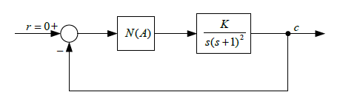
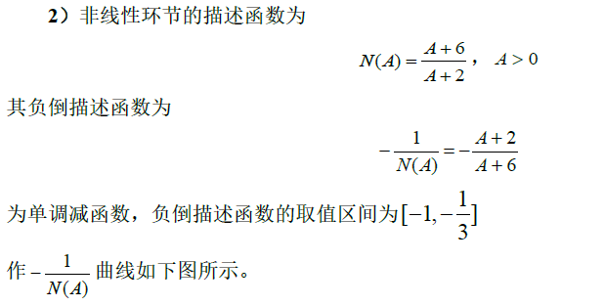
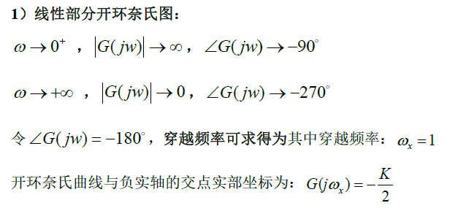
1. 绘制线性系统开环奈氏曲线
2. 计算负倒函数，绘制A从0到无穷变化时，负倒函数曲线
如果与负实轴有交点，计算交点和穿越频率

Slide 10
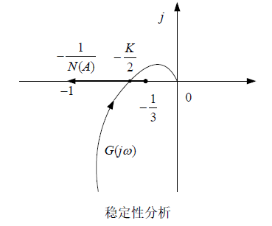
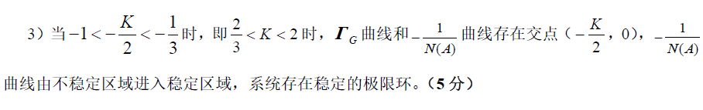
3. 分析稳定性

Slide 11
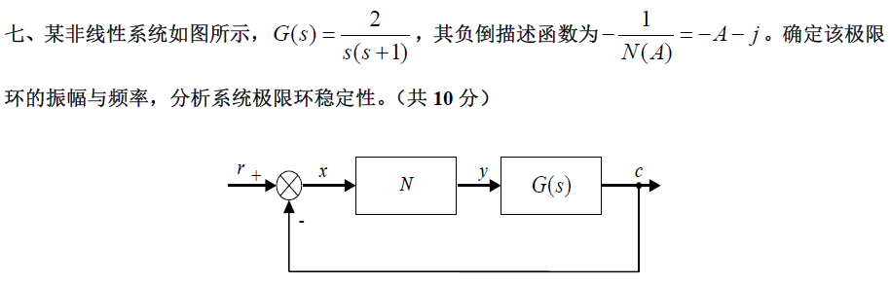
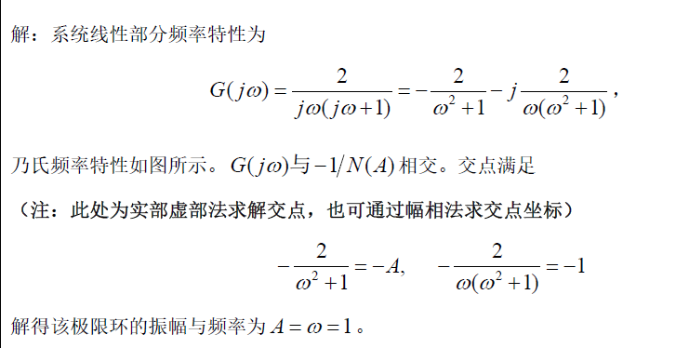
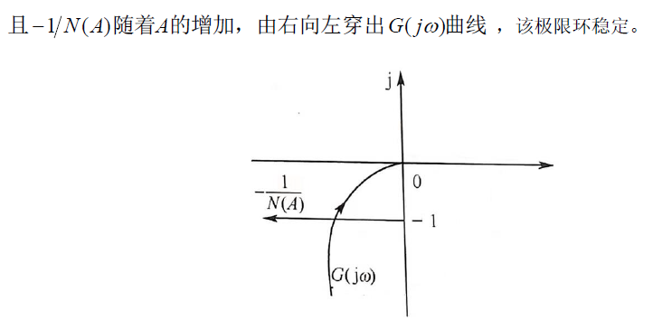

Slide 12
1.对于线性定常离散系统而言，以下描述不正确的是（ A ）。
A. 闭环脉冲传递函数是唯一的。
B.闭环脉冲传递函数不唯一，具体与采样开关位置、数目有关，甚至有些系统写不出闭环脉冲传递函数。
C.闭环脉冲传递函数是该系统单位脉冲响应经采样后离散信号或采样序列的Z变换。
D.闭环脉冲传递函数反映了零初始条件下，系统输出采样信号的Z变换和输入采样信号Z变换的比。
2.当一个非线性环节的输入输出关系y(x)满足关于原点对称，且为多值函数时，则（ D）
A. 该非线性环节的正弦响应中的直流分量不为零。（直流分量为零）
B. 该非线性环节的正弦响应中的一次谐波分量为输入正弦信号振幅的函数。
（正弦响应稳态部分的一次谐波分量）
C. 该非线性环节对应的描述函数为实数。（复数）
D. 该非线性环节对应的描述函数为复数。
3.下列关于描述函数的说法中，错误的是（ C ）
A.描述函数通常是非线性系统的近似等效频率特性；
B.非线性环节特性必须满足奇函数条件；
C.正弦响应一次谐波分量相对于输入信号的复数比；（正弦响应稳态部分一次谐波分量）
D.描述函数通常是输入信号幅值 A 的函数。

